Slide 1
Zylindrische GWDS-Düsen eröffnen inter-
essante verfahrenstechnische Möglichkeiten
Aufgabenstellung
Restriktionen bei Verwendung einer konischen Düse
Konzept der „zylindrischen GWDS-Düse“
Verfahrenstechnische Vorteile der GWDS-Technik
Fazit

Slide 2
Aufgabenstellung
Verbesserte technische Möglichkeiten für das Blasformen schaffen,
mit denen bei möglichst geringem Materialeinsatz Formteile hergestellt werden können, die optimale anwendungstechnische Eigenschaften besitzen.

Slide 3
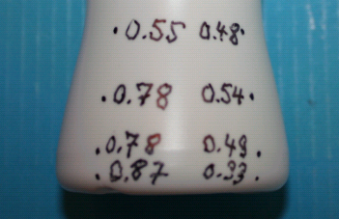
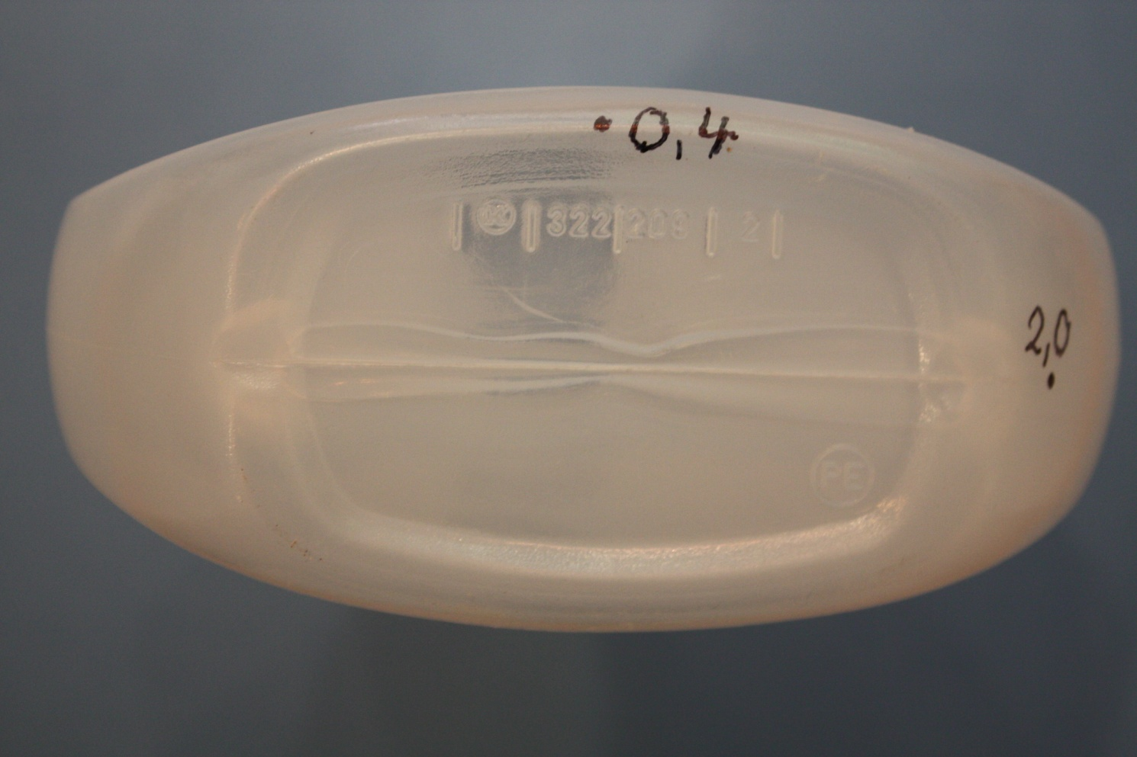
Unerwünschte Dickenänderungen bei konventionell hergestellten Hohlkörpern

Slide 4
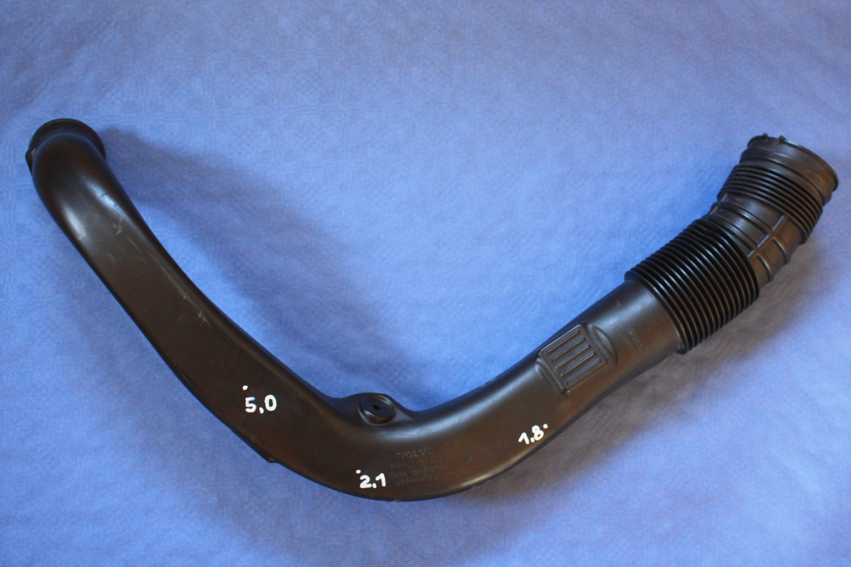
Unerwünschte Dickenänderungen bei konventionell hergestellten Hohlkörpern

Slide 5
Störende verfahrensbedingte Restriktionen beim Blasformen
Am Ende der Quetschnaht entsteht in der Formteilwand eine größere Wanddicke als senkrecht dazu.
Eine lokale Fließkanalprofilierung wirkt sich mehr oder minder über die gesamte Länge des Vorformlings aus!
Eine lokale Fließkanalprofilierung beeinflusst den Schlauchlauf negativ!
Eine starke Fließkanalprofilierung führt zu lokalen Wellen im Vorformling!
Um die Wirksamkeit einer lokalen Profilierung zu verändern, muss der Fließkanalspalt am Düsenausgang verändert werden.
In Umfangs- und Abzugsrichtung begrenzte Dickenänderungen sind nur mit einem Flexring- oder PWDS-System möglich.

Slide 6
Störende verfahrensbedingte Restriktionen beim Blasformen
Eine große Dickenänderung des Vorformlings in Umfangs-richtung ist selbst mit einem dynamischen System nicht möglich.
Beim Verfahren des Dorns ändert sich die Austrittsgeschwindig-keit des Vorformlings! Wanddickensprung im Formteil.
Die Verfahrgeschwindigkeit des Dorns ist auf Grund der großen
erforderlichen Kraft eingeschränkt!
Die zum Verfahren des Dorns erforderliche Kraft ist abhängig vom Schmelzedruck in der Düse!
Ist der Dornweg nicht richtig begrenzt, besteht die Gefahr die Düse oder den Kopf zu beschädigen.

Slide 7
Aktuelle Situation
Blasformdüsen sind konisch
Na klar! Entweder konvergent oder divergent
Ich besitze nur konische Düsen!
Blasformspezialist
Produktionsleiter
Einrichter

Slide 8
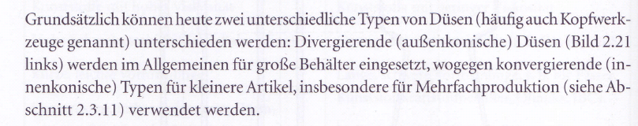
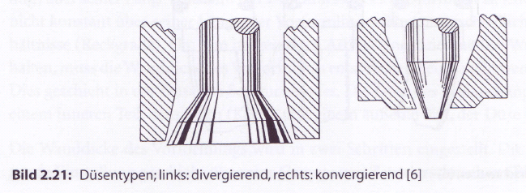
Düsengestaltung zur Wanddickensteuerung
des Vorformlings in Abzugsrichtung
Entsprechend der aktuellen Lehrmeinung
Bilderquelle: Thielen et al.: Blasformen von Kunstsoff-Hohlkörpern [1], Hanser Verlag

Slide 9
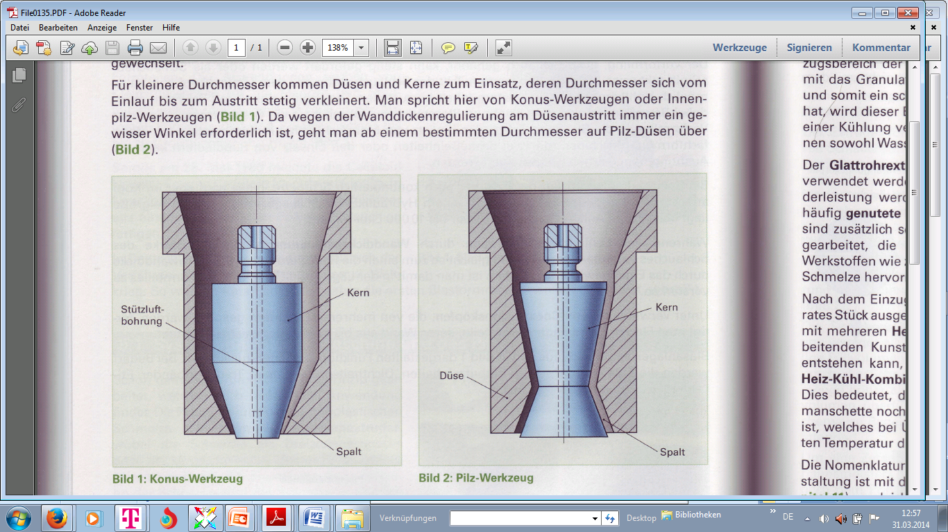
Düsengestaltung zur Wanddickensteuerung
des Vorformlings in Abzugsrichtung
Quelle: Fachkunde Kunststofftechnik [3], Verlag Europa-Lehrmittel

Slide 10
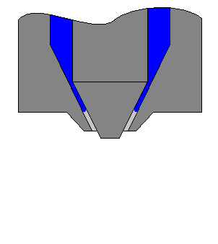
Düsengestaltung zur Wanddickensteuerung
des Vorformlings in Abzugsrichtung
Quelle http://de.wikipedia.org/wiki/Extrusionsblasformen

Slide 11
Konventionelle „konische Düse“
Fließkanal
Dorn
Düse
Dorn
g
g
g
Dorn in Neutralstellung
Dorn in unterster Position
Das rot gekennzeichnete Volumen wird vom Dorn verdrängt

Slide 12
Wanddickenbeeinflussung über dem Umfang mit konventioneller Düse“
Dorn
Fließkanal
Düse
g
g
g
g
erhöhte Geschwindigkeit
der Fließkanalspalt ändert
sich zwangsläufig
schlechter Schlauchlauf
Wellen im Vorformling
große Kraft erforderlich
Dickstelle über der gesamten Länge
Gefahr der Beschädigung der Düse

Slide 13
„Zylindrische“ bzw. GWDS-Düse
Fließkanal
Dorn
Dornführung
Fließkanal
Dorn
Dornführung
g
g
g
g
Keine Änderung des Fließkanal-
volumens beim Verschieben
des Dorns
Fließkanalspalt bleibt gleich
geringe Verstellkraft
keine Beschädigungsgefahr

Slide 14
„Zylindrische“ bzw. GWDS-Düse
Fließkanal
Dorn
Dornführung
Fließkanal
Dorn
Dornführung
Düse
g
lokale Profilierung
g
g
lokale Profilierung
g
Dorn in oberster Position
Dorn in unterster Position
Profilierung wirksam
Profilierung unwirksam

Slide 15
Wanddickenbeeinflussung mit
einer zylindrischen GWDS-Düse
g
g
G
G

Slide 16
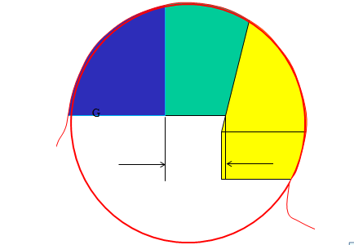
Änderung des Fließkanals beim Verschieben eines GWDS-Dorns
G
Minimale Änderung des Fließkanalvolumens
beim Verschieben des Dorns

Slide 17
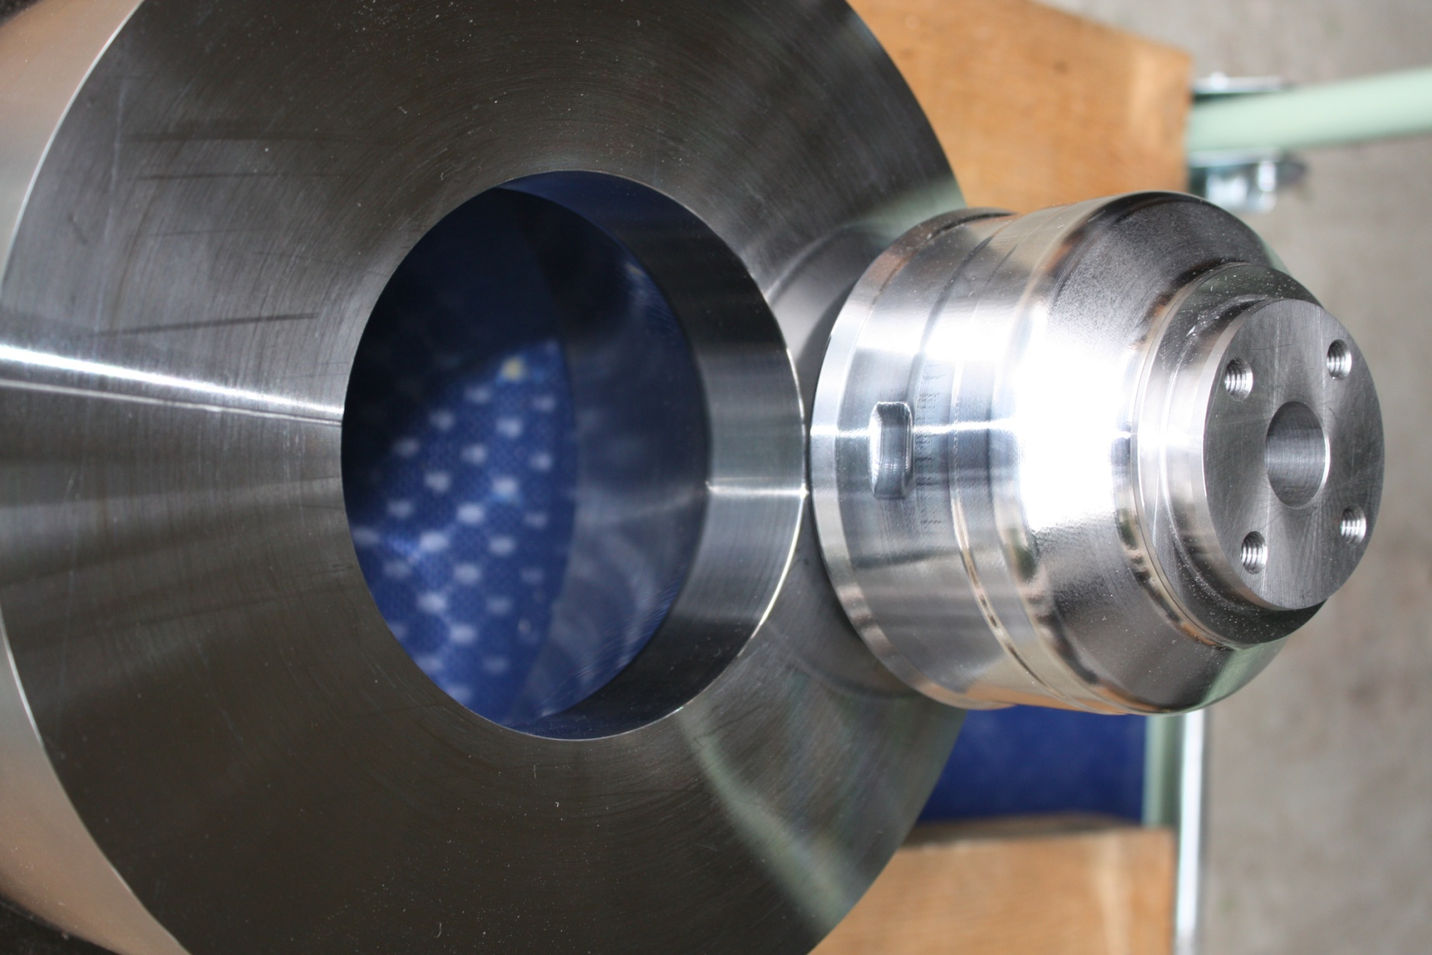
Düse und Dorn in GWDS-Technologie

Slide 18
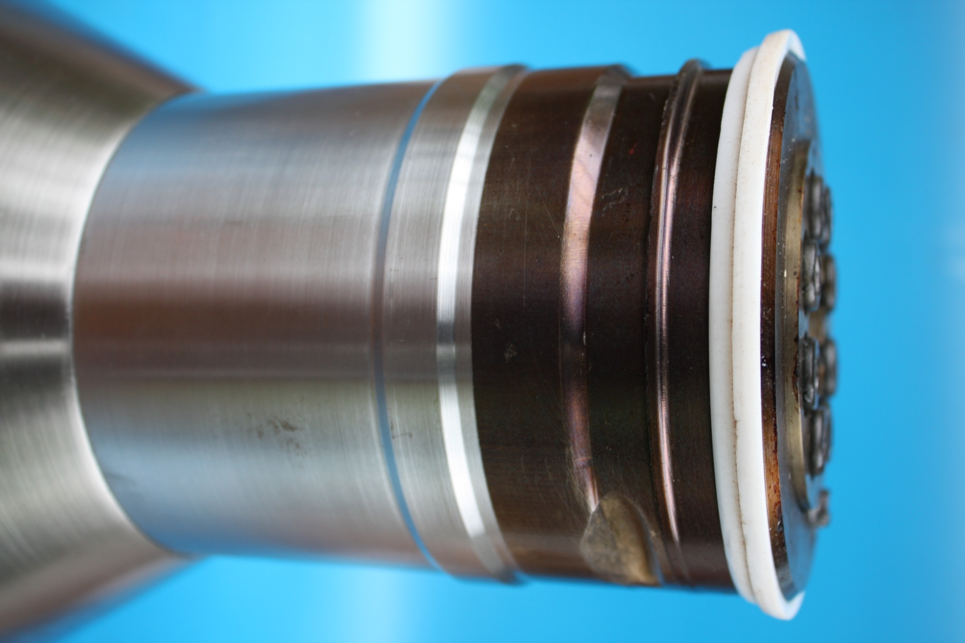
Vorrangig zylindrischer GWDS-Dorn mit einzelnen profilierten Endscheiben

Slide 19
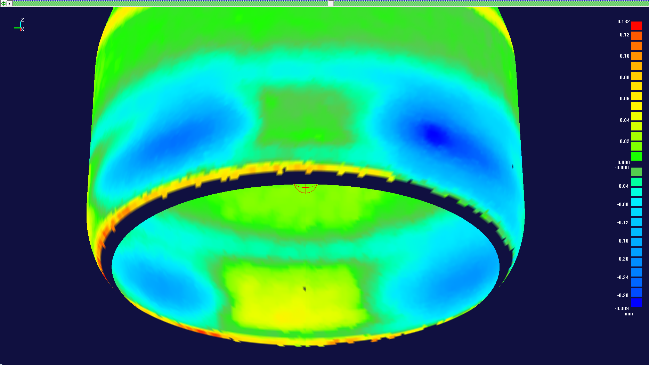
3-D-Scan eines manuell optimierten GWDS-Dorns für einen Vierfachkopf

Slide 20
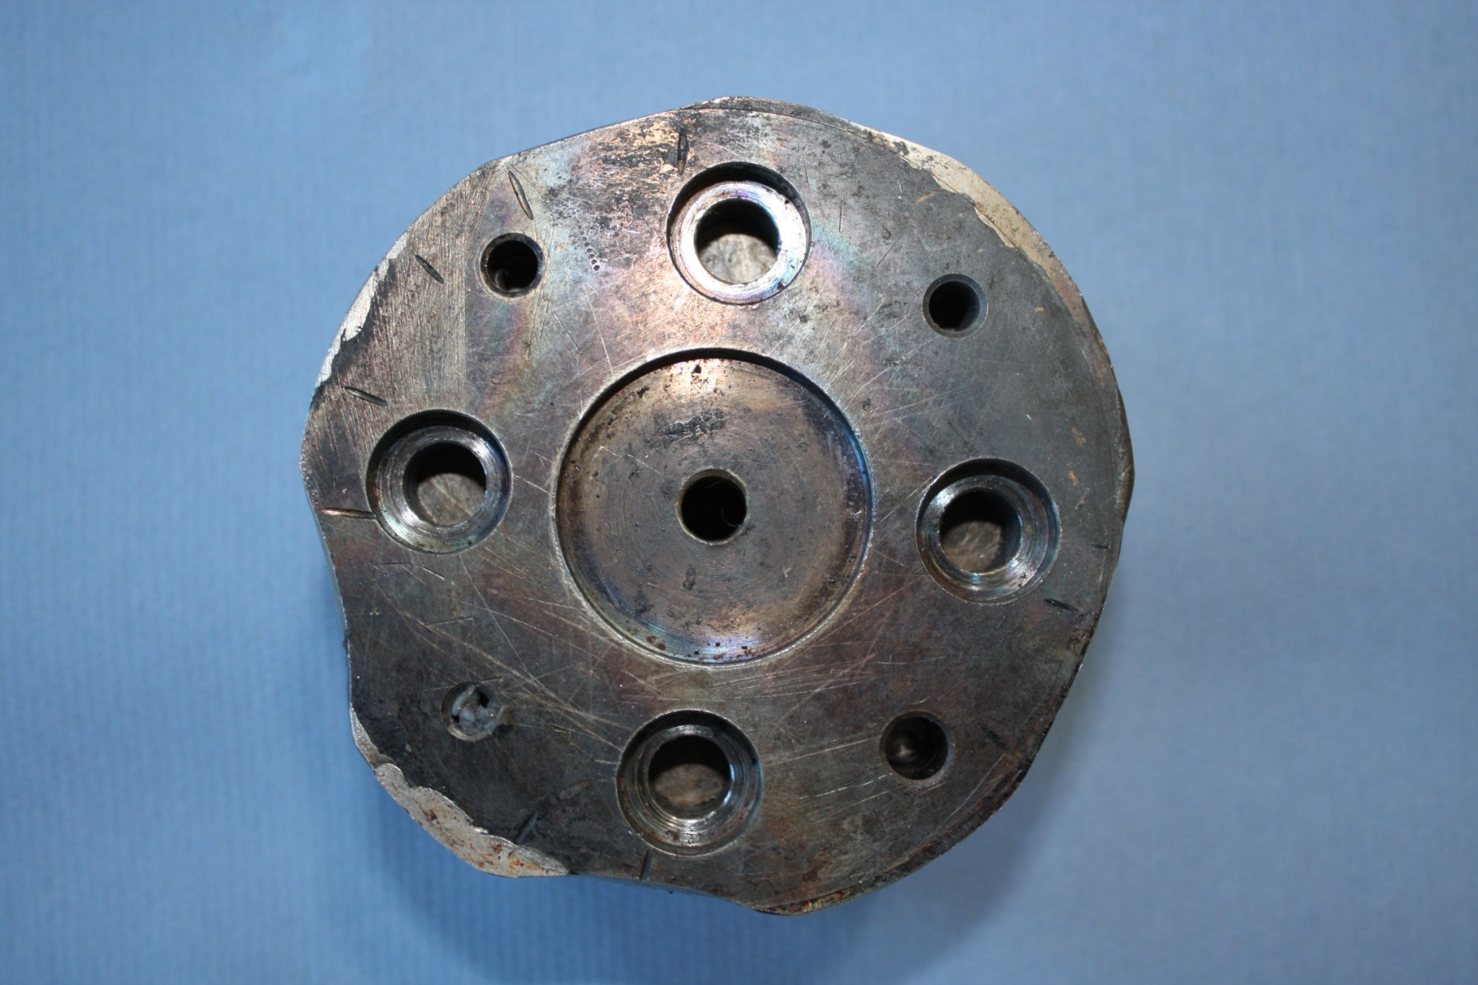
Stark profilierte stirnseitige Geometrie eines GWDS-Dorns

Slide 21
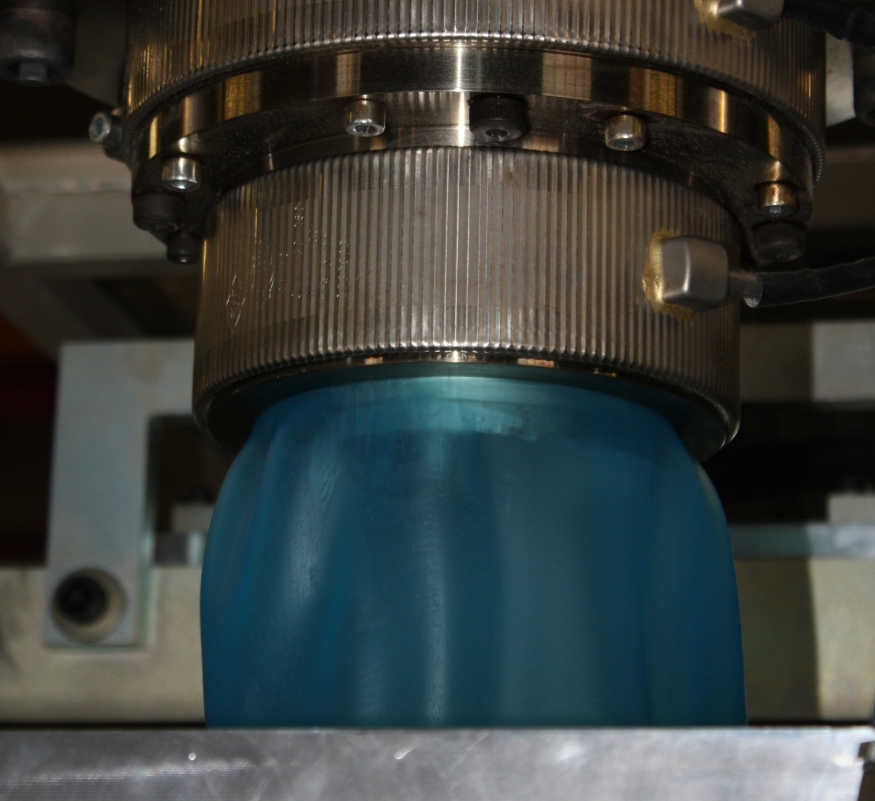
GWDS-Düse mit weit
herausgefahrenem Dorn

Slide 22
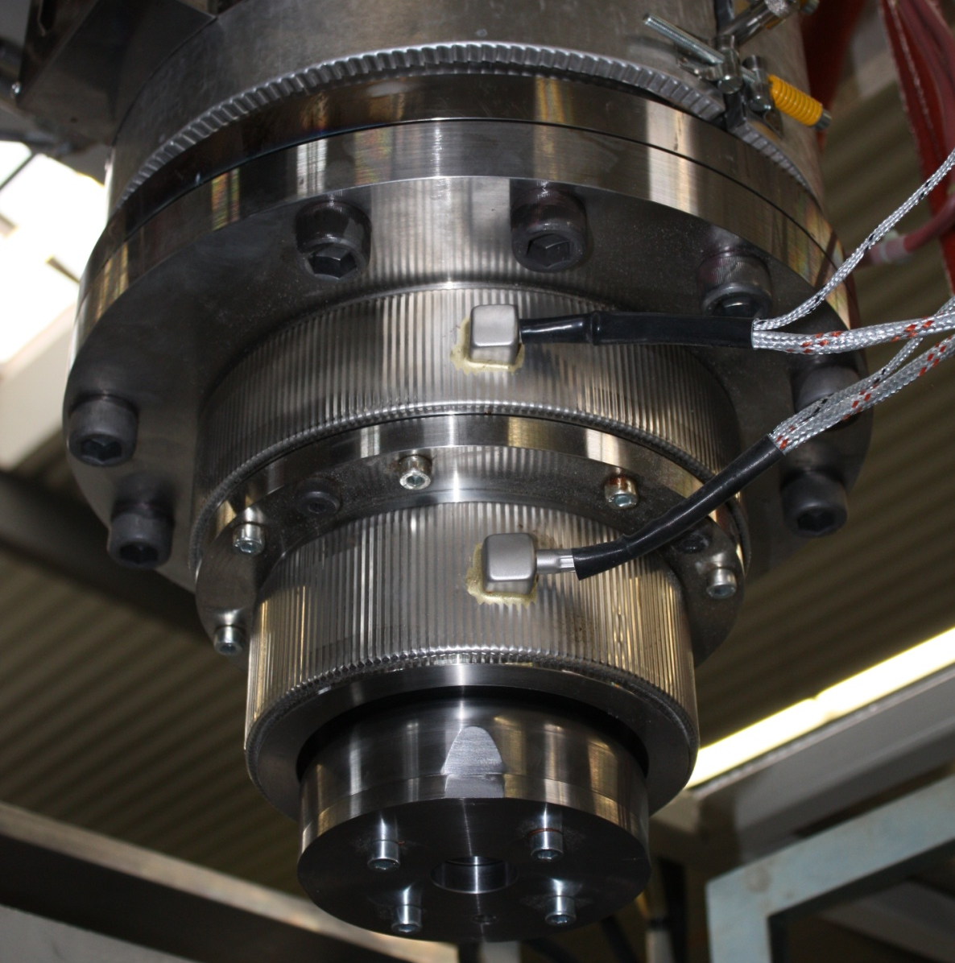
GWDS-Kopf mit elastischem Kippgelenk

Slide 23
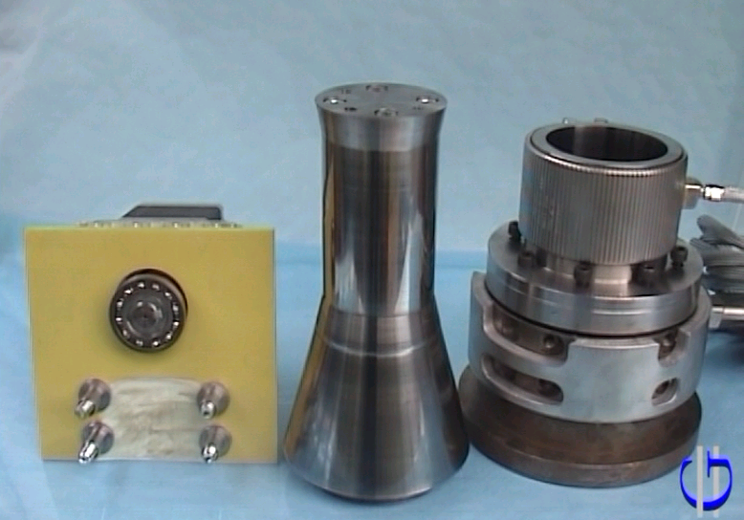
GWDS-Nachrüsteinheit mit Schritt-
motor und metallischem Kippgelenk

Slide 24
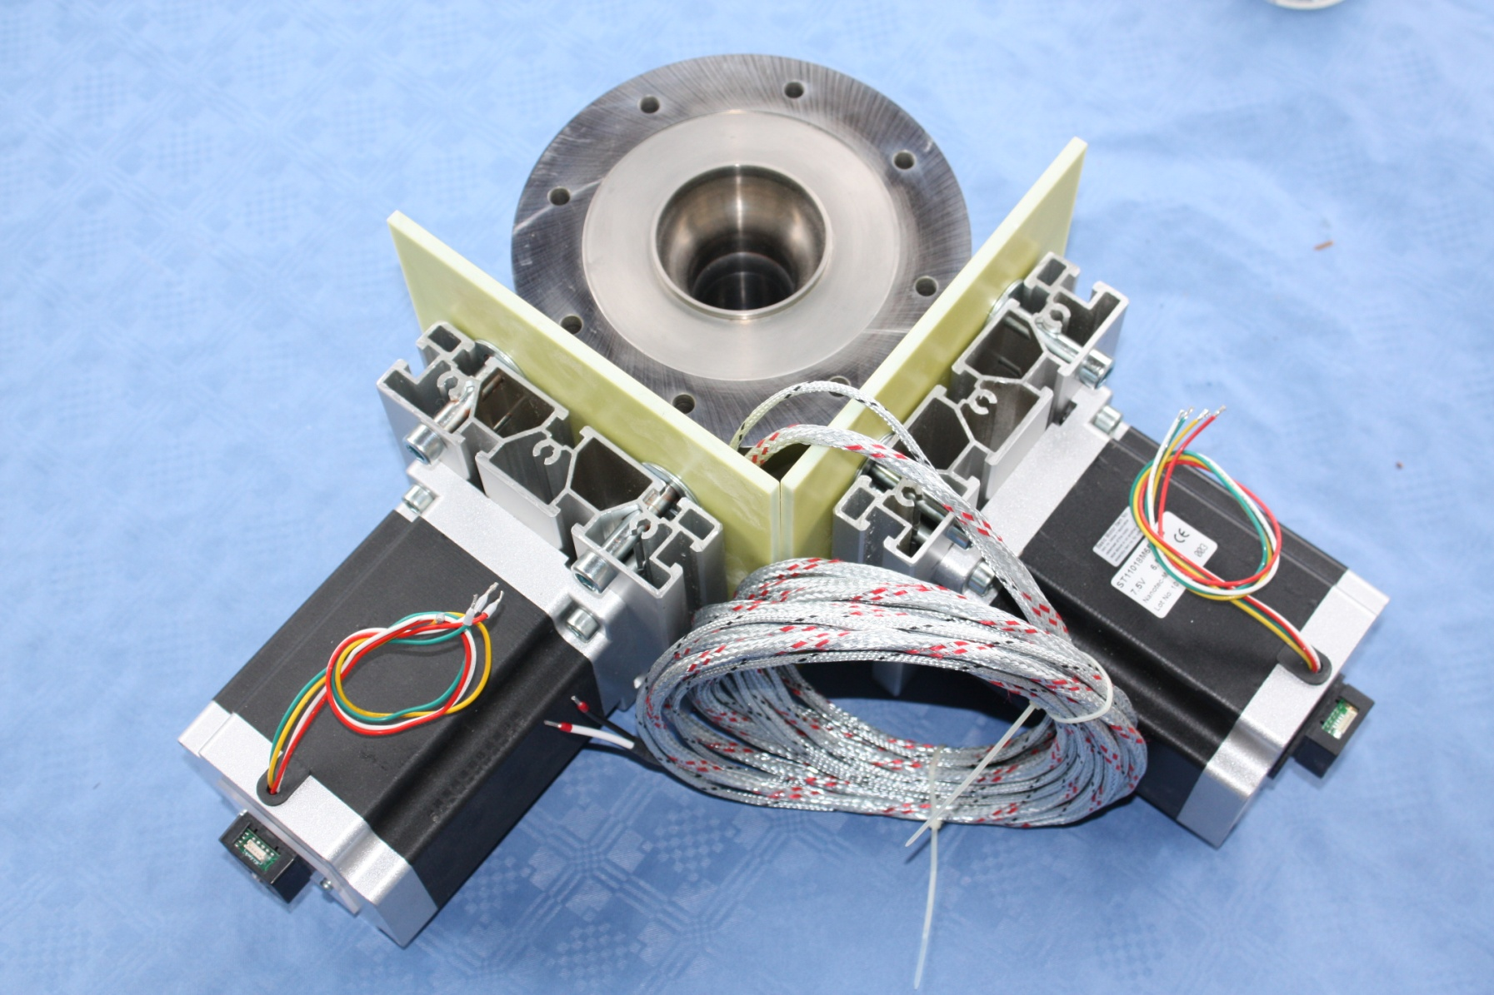
GWDS-Nachrüsteinheit mit Schritt-
motor und metallischem Kippgelenk

Slide 25
Schnitt durch die GWDS-Düsen, die in den Endbereichen zylindrisch ausgeführt sind
Nachrüsteinheit für einen 6-fach Kopf zur Nutzung der GWDS- und der Kipptechnologie

Slide 26
Neue Möglichkeiten bei Verwendung einer „zylindrischen GWDS-Düse“
Der überwiegend zylindrische Dorn kann axial verschoben werden, wobei sich weder die Dicke des Vorformlings noch dessen Austrittsgeschwindigkeit ändert!
Mit einer zylindrischen GWDS-Düse und einem nahezu zylindrischen Dorn kann man in einfacher Weise zu jeder Zeit die Wanddicke des Vorformlings sowohl in Abzugsrichtung als auch in Umfangsrichtung lokal begrenzt verändern.

Slide 27
Neue Situation beim Blasformen
Der Hersteller von blasgeformten Hohlkörpern muss nicht länger bereichsweise Wanddickenverteilungen akzeptieren, die verfahrensbedingt sind, und damit nur in unbefriedigender Weise beeinflusst werden können.
Mit einer massiven Düse und einem massiven Dorn
lassen sich bessere Formteilqualitäten herstellen als mit einem teuren Flexring- oder PWDS-System.
Bei den bisher vorgenommenen Nachrüstungen von bestehenden Blasköpfen wurde im Mittel eine
Gewichtseinsparung und eine Zykluszeitreduktion
von oberhalb 10 % erreicht.

Slide 28
Möglichkeiten bei Verwendung einer „zylindrischen GWDS-Düse“
Mit Hilfe der neuen über die GWDS-Technologie erschlossenen verfahrenstechnischen Möglichkeiten können im Extrusionsblasformverfahren Hohlkörper mit einem gegenüber dem aktuellen Stand weiter verbesserten Qualitätsniveau hergestellt werden.

Slide 29
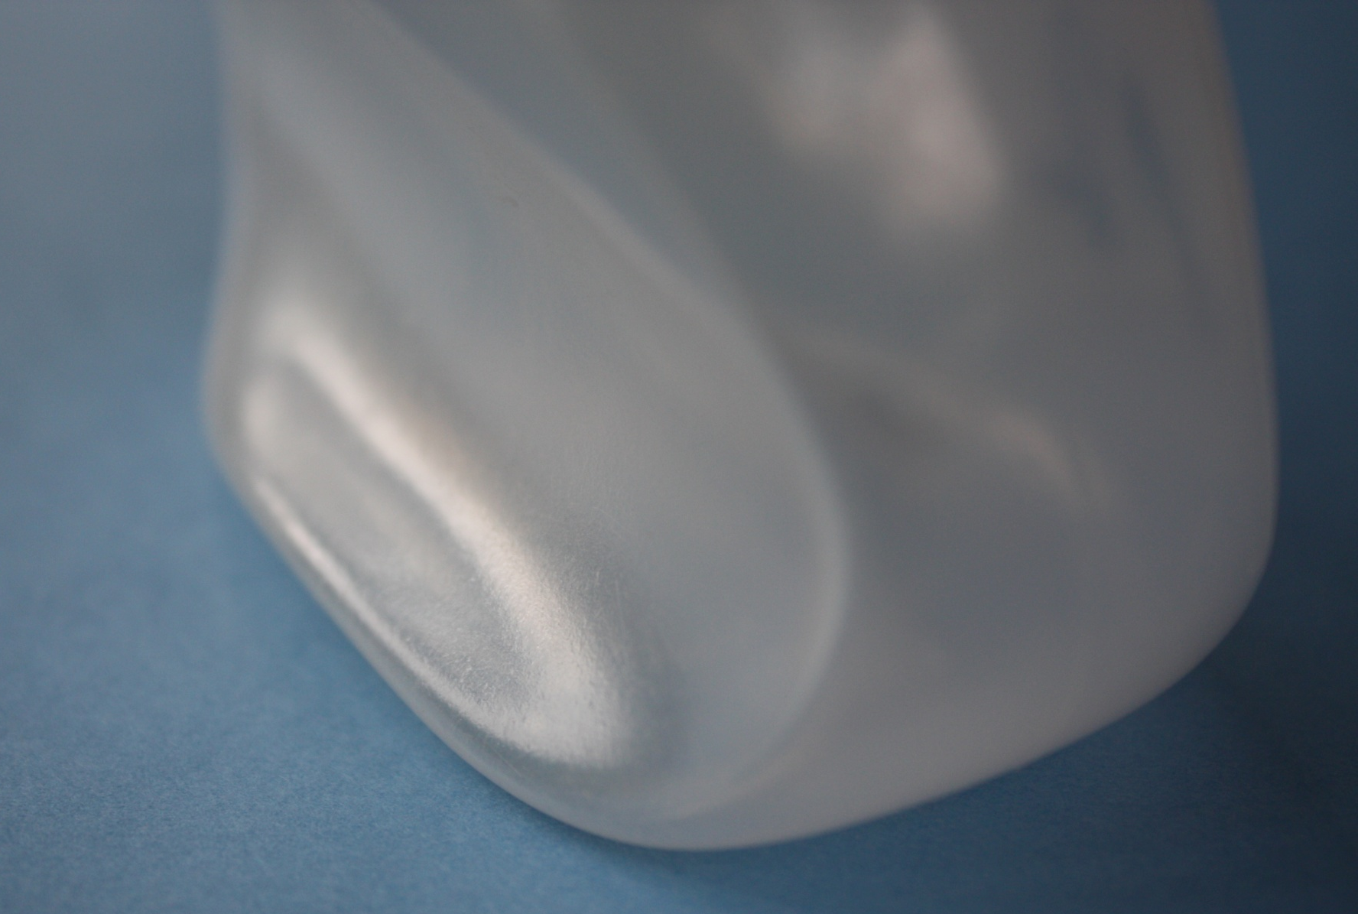
Welche Wanddickenverteilung führt
zum besten Stauchdruckwert?

Slide 30
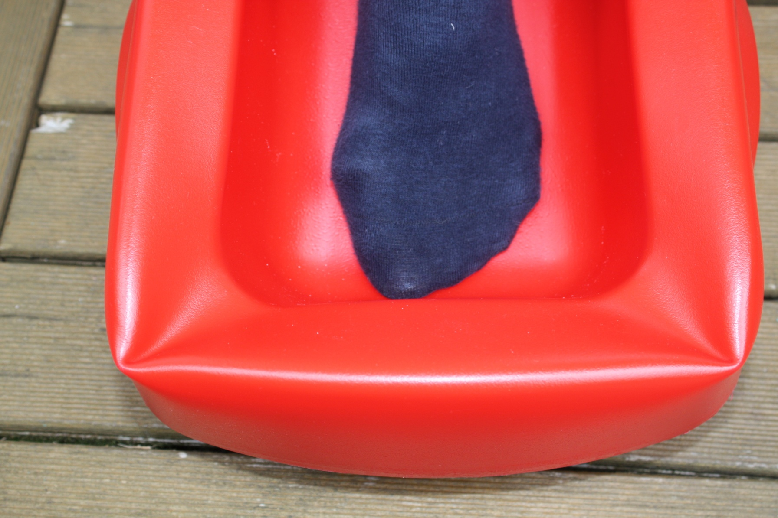
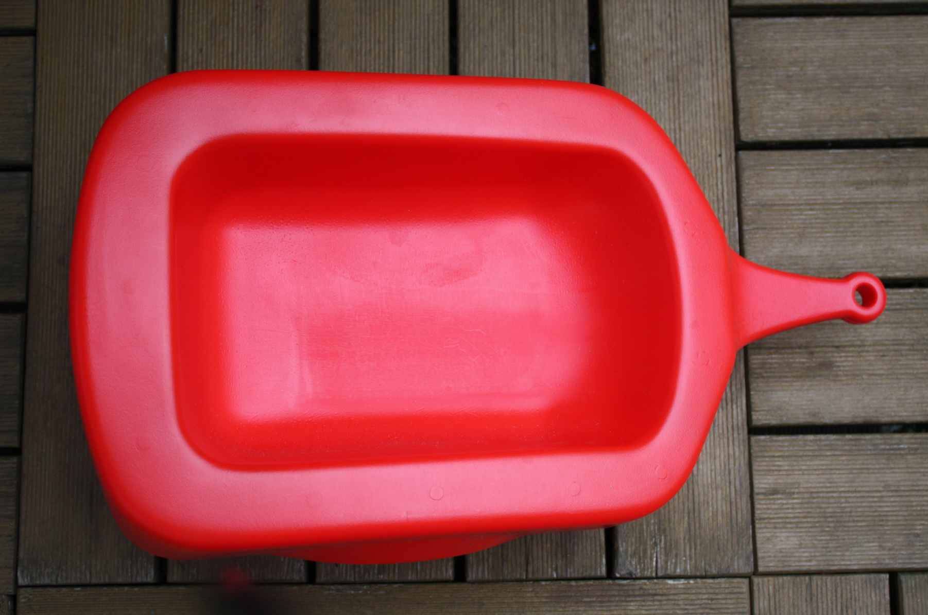
Wo sind die anwendungstechnischen Schwachstellen?

Slide 31
Neue andersgeartete störende verfahrensbedingte Restriktionen
Es handelt sich um eine völlig neue Verfahrenstechnik, mit der noch wenig Erfahrung vorliegt.
Die Strömungskanalgeometrie muss zur Zeit noch rein empirisch manuell profiliert werden.
Die Wanddickenoptimierung für mehrere Bereiche im Formteil, die sehr unterschiedliche Wanddickenänderungen erfordern, ist schwierig.
Eine Fließkanalspaltvergrößerung am Düsenaustritt führt nicht zwangsläufig zu einer Vergrößerung der Wanddicke des Vorformlings.
Beim Wechsel des Düsendurchmessers muss je nach Einzelfall nicht nur die Düse sondern auch die Dornführung gewechselt werden.

Slide 32
Viele verfahrensbedingte
Restriktionen sind überwunden
Selbst im Quetschnahtbereich können, wenn gewünscht bzw. vorteilhaft, gleiche Dicken in Umfangsrichtung realisiert werden.
Eine Fließkanalprofilierung wirkt sich bei einer GWDS-Düse nur aus, wenn sie sich innerhalb des Fließkanals befindet!
Die Wirksamkeit einer lokalen Profilierung kann verändert werden, ohne den Fließkanalspalt am Düsenmund zu verändern.
Lokale Fließkanalprofilierungen sind möglich, die den Schlauchlauf nicht negativ beeinflussen!
Starke Fließkanalprofilierungen können vorgenommen werden, ohne dass dadurch lokale Wellen im Vorformling entstehen!
Auf einen Bereich begrenzte Dickenänderungen sind auch mit einer einfachen massiven Dorn-Düse-Kombination möglich.

Slide 33
Viele verfahrensbedingte
Restriktionen sind überwunden
Eine große Dickenänderung des Vorformlings in Umfangs-richtung ist einfach zu realisieren.
Beim Verfahren des Dorns ändert sich die Austrittsgeschwindig-keit des Vorformlings nicht! Kein Wanddickensprung im Formteil.
Die zum Verfahren des Dorns erforderliche Kraft ist unabhängig vom Schmelzedruck in der Düse!
Höhere Verfahrgeschwindigkeiten des Dorns sind auf Grund der geringen erforderlichen Kraft realisierbar!
Die Gefahr, dass die Düse oder der Kopf bei falsch begrenztem Dornweg beschädigt wird, existiert nicht mehr.
Die Anwendung der GWDS-Technologie unterliegt keinen Einschränkungen bezüglich der Düsengröße

Slide 34
Fazit
Mit der GWDS-Technik wurden verfahrenstechnische Möglichkeiten eröffnet, die ein neues Qualitätsniveau bei blasgeformten Hohlkörpern erreichen lassen.
Voraussichtlich wird zur Zeit weltweit kein Formteil produziert, dessen Qualität nicht mit Hilfe der GWDS-Technik, bei gleichzeitiger Verringerung des Gewichts, unter Erfüllung aller geforderten Eigenschaften, weiter verbessert werden kann!

